Slide 1
PSİKOLOJİK SAĞLAMLIK VE SINIR KOYMAK
ŞEHİT ÖZCAN KAN FEN LİSESİ
REHBERLİK SERVİSİ

Slide 2
PSİKOLOJİK SAĞLAMLIK NEDİR?
Psikolojik sağlamlık esneklik, stresli durumlardan geri tepme ya da gerileme kapasitesi olarak algılanabileceği anlamına gelen Latin bir sözcükten “resilience”dan gelir.
Bireyin olumsuz durumlar ve stres karşısında kendini toparlama gücünü, stresten kurtulma yeteneklerini ifade eden bir kavram olarak tanımlanmaktadır.

Slide 3
PSİKOLOJİK SAĞLAMLIK NEDİR?
Kişisel özellikler, Çevresel ve Sosyal Etkenlerin birleşiminden oluşur
Anlık sonuçlar verebilse de ‘anlık bir vaka değildir’ bir süreçtir.
Ruhsal Dayanıklılık geliştirilebilir.
Dayanıklılığı azaltan risk faktörleri olduğu gibi arttıran ‘koruyucu etmenler’ de vardır.
Herkesin farklı güç noktaları ve zayıf yanları vardır.

Slide 4
PSİKOLOJİK SAĞLAMLIK NE DEĞİLDİR?
Psikolojik Dayanıklılık; doğuştan gelen bir süper güç değildir.
İyi bir çevrenin armağanı da değildir.
Ruhsal Hastalıkların ‘Psikolojik Dayanıksızlıkla’ doğrudan bir ilişkisi yoktur. Bazen gruptaki en dayanıklı insanlar ruhsal bulgu verir.
Sadece kişinin kapasitesi değildir. Sistemin kapasitesidir.

Slide 5
Psikolojik Olarak Sağlam Birey Kimdir?
Bireyin eğer psikolojik sağlamlığı yüksek ise iç ve dış stres yaratan durumlara karşı daha esnek, kendine güvenli ve psikolojik uyumu yüksektir.
Oysaki psikolojik sağlamlığı düşük bireyler, stresli durumlarla karşılaştığında uyumsuz davranışlar sergilerler.

Slide 6
Risk ve koruyucu faktörler

Slide 7
Risk faktörleri…

Slide 8
Koruyucu faktörler…

Slide 9
Lise dönemi risk faktörleri

Slide 10
Lise dönemi koruyucu faktörler

Slide 11
Psikolojik Sağlamlığı Destekleyici Ebeveyn Tutum ve Davranışları

Slide 12
Bağ Kurun
Fiziksel ve duygusal olarak güvende hissetmelerini sağlayın.
Duygularını anlatmasına fırsat verin.
İlişkinizin olumlu mesajlar içermesine özen gösterin.

Slide 13
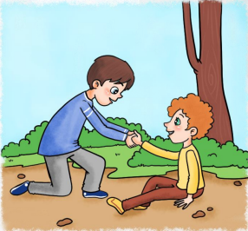
Başkalarına yardım etmelerini sağlayın.
Çaresiz hisseden çocuklar, başkalarına yardım ederek kendilerini güçlenmiş hissedebilirler.
Çocuğunuzu yaşına uygun gönüllü işlerle meşgul olmasını destekleyebilir veya üstesinden gelebileceği görevlerde yardım isteyebilirsiniz.
“Başkalarına iyi gelmek, kendine iyi gelmek ve kendini sevmektir.”

Slide 20
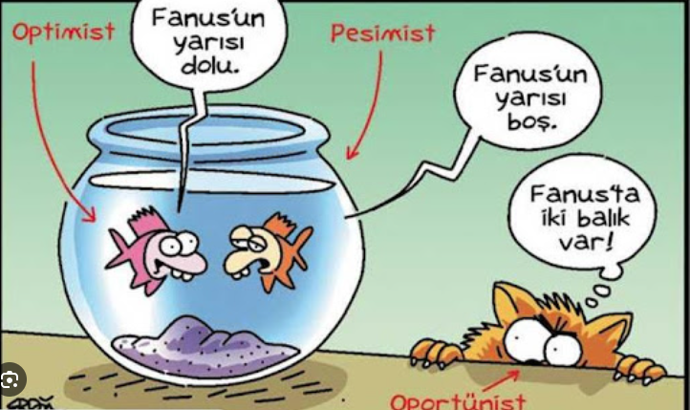

Slide 25
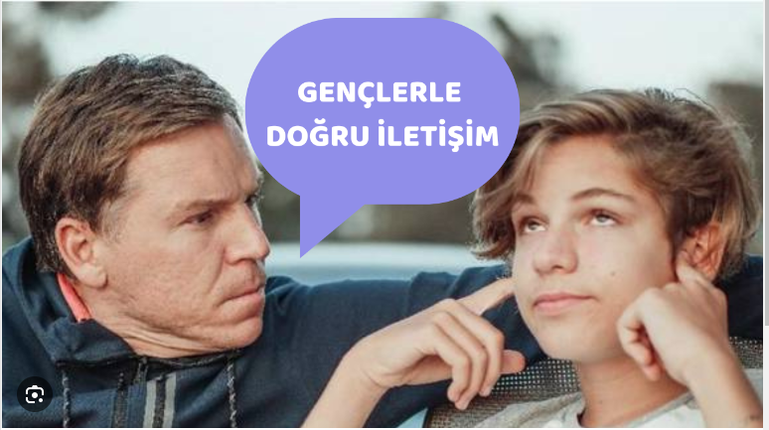
Çocuğunula İletişimde «Psikolojik Sağlamlık» Kapasitesini Genişletecek Bazı Öneriler
Gençlere kendi yaşamlarının uzmanı muamelesi yapmak, onlara sorunları çözmek için gereken becerileri geliştirme gücü verir.
Yeteneklerine güvenin.

Slide 29
SINIR KOYMA NEDİR?
Çocuklar sınırları bilerek dünyaya gelmezler.
Sınırları aile, okul gibi bir parçası oldukları sosyal ortamlardaki yetişkinlerin disiplinli bir anlayışla kendilerine rehberlik etmesiyle içselleştirirler.

Slide 30
Sınır Koyma Nedir?

Slide 31
Yaş fark etmeksizin herhangi bir sosyal ortamda herkes tarafından kabul edilen, net sınırların olmaması bireyler için kaygı vericidir.
Çocukla işbirlikçi biçimde oluşturulan sınırlar çocuğunuza kendisinin doğru olanı seçme özgürlüğünü sağladığınıza ve bu özgürlüğü beraber koruyacağınıza dair güvence vermektedir.

Slide 32
SINIR TÜRLERİ
Fiziksel Sınırlar: Fiziksel sınırları somut olarak görülebilen ve bireylerin kendi bedenini korumasını sağlayan sınırlardır. Fiziksel sınırlar diğer insanların ne kadar yakınına gelebileceğini belirler, yemek yeme, dinlenme gibi fizyolojik ihtiyaçlarının karşılanmasını ve mahremiyet haklarının korunmasını sağlar.
Notes:
Örneğin; Ergenlik döneminde çocukların aile üyeleri ile kurdukları fiziksel temasta bir azalma meydana gelebilir. Bu noktada ailelerin çocukları fiziksel temas kurmaya zorlamadan sınırlarına saygı duyarak sevgilerini ifade etmenin alternatif yollarını araması faydalı olabilir.

Slide 33
Duygusal Sınırlar: Duygusal sınırlar çocukların duygusal açıdan kendilerini tehdit altında hissetmelerini engellemektedir. Duygusal sınırlar çocukların kendi duygularını diğer bireylerin duygularından ayırt etmesini, duygularının önemli olduğunu fark etmesini kendi ve diğer bireylerin duygularını kabul etmesini ve saygı duymasını sağlar.
Notes:
Örneğin; Yaşanan bir tartışmanın ardından çocuğun ailesine, ailesinin tartışmada kendisine söyledikleri nedeniyle utandırılmış hissettiğini belirtmesi

Slide 34
Zaman Sınırı: Çocukların herhangi bir etkinlik, görev ya da sorumluluğunu gerçekleştirmeye yönelik ne kadar süre ayıracağını ve zaman planlamasını nasıl yapacağını ifade etmektedir.
Notes:
Örneğin; Ailenin, çocuğun okul çıkışlarında kütüphanede yeterince ders çalıştığı takdirde hafta sonu arkadaşları ile buluşturarak ödüllendirmesi.

Slide 35
Doğru Sınır Nasıl Konulur?
Doğru sınır koyarken öncelikle şu sorulara cevap aranmalıdır:
Bu Sınırı Koymak Gerçekten Gerekli mi?
Sınır Koyarak Neyi Hedefliyoruz?
Bu Sınır Ergenin Gelişimini Destekliyor mu, Engelliyor mu?

Slide 36
Doğru Sınır Nasıl Koyulur?
Yansıtın
Alternatif sunun
Son seçimleri ifade edin
Sınırları ifade edin
Sınırlar ifade edilirken çocuğa kabul edilmeyecek davranışların nelerden oluştuğu ve bunların yerine hangi alternatif davranışları kabul ettiğini açıkça söylenmeli, ve duygusunun anlaşıldığı belirten ifadeler kullanılmalıdır.

Slide 37
Doğru Sınır Nasıl Koyulur?
Ebeveyn çocuğunun isteğini anlayarak bunu basit şekilde açıklar: Keşke bu gece sinemaya gidebilseydin.
Ebeveyn spesifik bir davranış hakkındaki sınırları açıkça ifade eder: Ertesi gün okul varsa o akşam sinemaya gitmemek evimizin kuralıdır.
Ebeveyn isteğin en azından kısmen gerçekleşebileceği durumları örnek gösterir : Cuma ve cumartesi geceleri sinemaya gidebilirsin.
Ebeveyn sınır konmasından kaynaklanan itirazları ifade etmeleri için çocuğa yardım eder ve empatik ifadeler kullanır : Bu kuraldan hoşlanmadığın çok açık. Böyle bir kuralın olmamasını istiyorsun.

Slide 38
ESNEK SINIRLAR
Ergenlerin sınırlarını düzenlemek, özgürlük ve sorumluluk arasında bir denge sağlamaktır.
Esnek sınırlar belirsiz sınırlar anlamına gelmez, sınırlar kesindir yalnızca ergenin o sınırlar içinde keşfetmesini yaşama esnekliğine ihtiyacı vardır.
Büyüme ve keşif sürecinde olan ergenin sınırlar içindeki durumu göz önüne alınarak sınırlarda bazı düzenlemeler yapılabilir.

Slide 39
Sınır Koymada Sevginin Rolü
Çocuğa öğretilmeye, kazandırılmaya çalışan beceri, davranış ya da bilgi her ne olursa olsun en önemli nokta sevgi ile yaklaşmaktır.
Duygu, düşünce, korku ya da isteklerimizin her biri diğer insanlarla kurduğumuz duygusal ilişkilerle bağlantılıdır. Bu nedenle sınır koyma sürecinde çocuklara disiplinli, tutarlı, istikrarlı ancak en temelde sevgi dolu yaklaşabiliyor olmak söz konusu sınırların içselleştirilebilmesini kolaylaştırılacaktır

